Slide 1


Java WEB
MÓDULO INTERMEDIÁRIO
Servlets com JDBC
Aula: 23/11/2019
Prof.: Ms. Paulo Barreto
Notes:
1

Slide 2
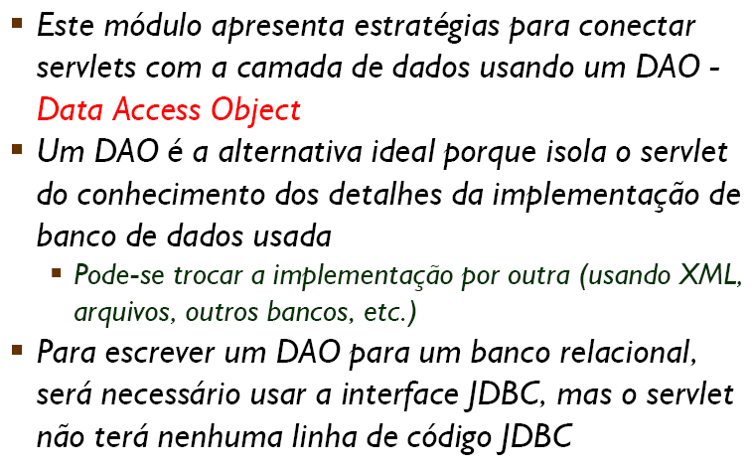
Objetivos

Slide 3
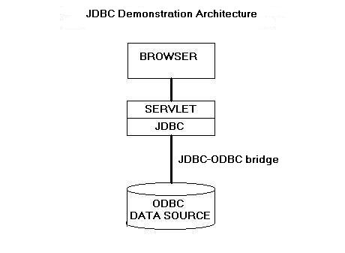
JDBC
Java Database Connectivity

Slide 4
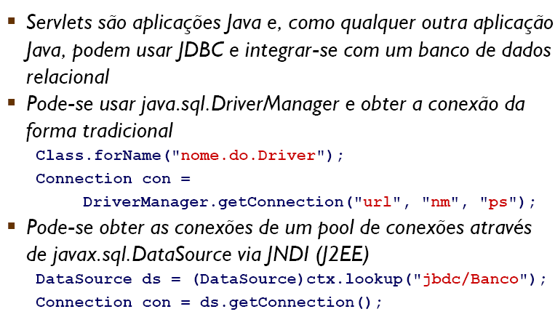
Acesso a Banco de Dados

Slide 5
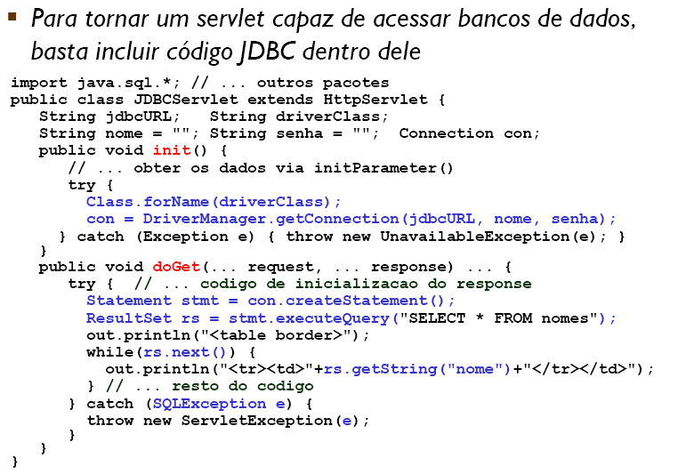
Servlet que faz um SELECT em banco

Slide 6
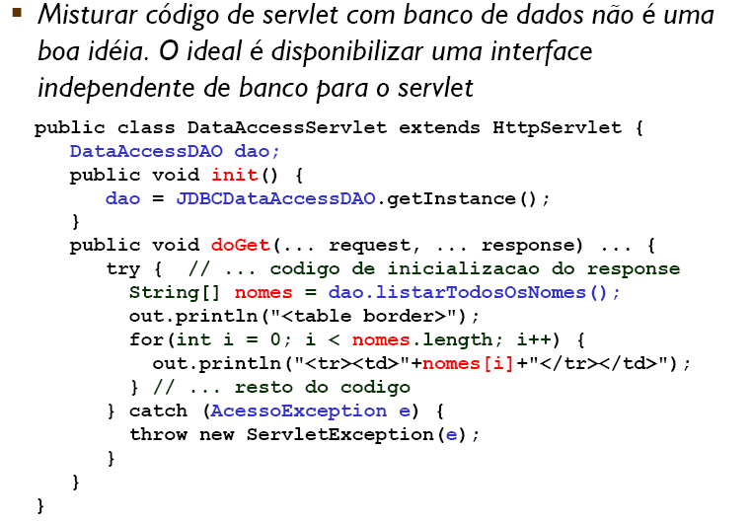
Servlet usa DAO

Slide 7
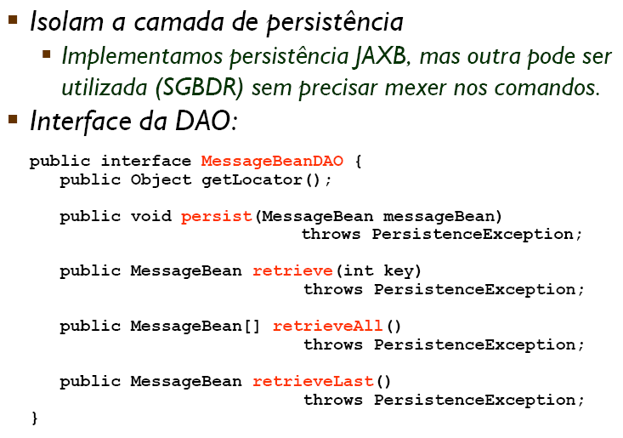
Data Access Objects (DAO)

Slide 8
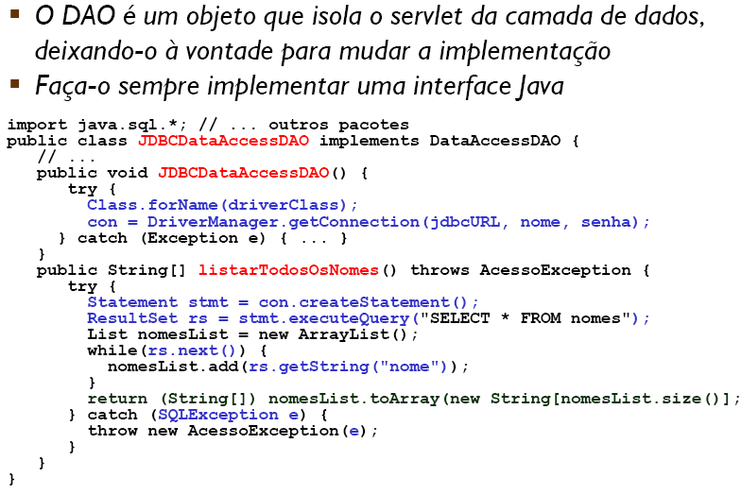
Exemplo de DAO

Slide 9
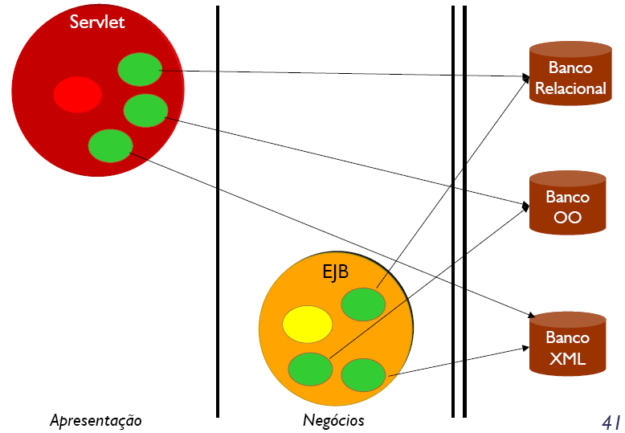
Problema

Slide 10
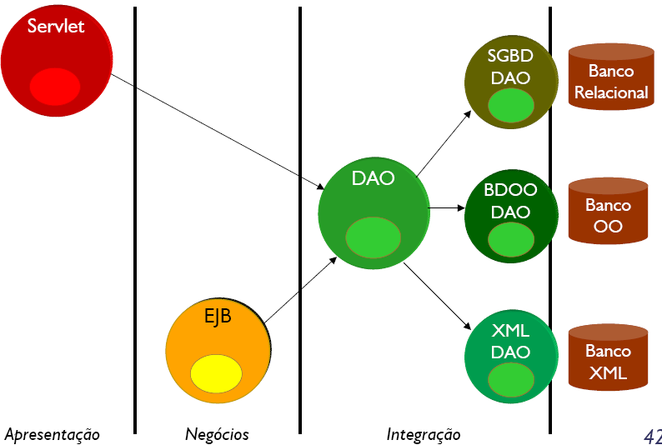
Solução: Data Access Object

Slide 11
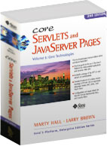
Sugestão de leitura para fixação do conteúdo da aula de hoje:
Livro Texto: HALL, M; Core Servlets e JavaServer Pages. Rio de Janeiro: Ciência Moderna, 2005. v.1 Programação Orientada a Objetos.
Livro Complementar: HORSTMANN, Cay S; Recursos Avançados. 7.ed. Rio de Janeiro: Alta Books, 2005. v.2.
Livro Complementar: KURNI, B; Java para Web com Servlets, JSP e EJB. 2.ed. Rio de Janeiro: Ciência Moderna, 2002.
11

Slide 12
Java WEB
MÓDULO INTERMEDIÁRIO
Servlets com JDBC
Aula: 23/11/2019
Prof.: Ms. Paulo Barreto
barretuino@gmail.com
Notes:
12

